Slide 1
SCHAUFENSTER DIAKONIE –
Stand des synodalen Visionsprozesses
„EVANGELISCH IN DRESDEN 2025“
Gemeinsame Ephoralkonferenz Dresden 09.06.2021
Pfr. Thomas Slesazeck, Geschäftsführer
Diakonisches Werk –Stadtmission Dresden gGmbH
Notes:
Vorstellung gegenseitig; Beginn: N

Slide 2
Beschluss Kirchenbezirkssynoden 2018 –
Empfehlung für neue Kirchenvorstände 2021
Leitfaden/ Ideensammlung
Checkliste Zusammenarbeit
Gemeinsame Öffentlichkeits-arbeit
Notes:
N: Einordnung Visionsprozess Kirchenbezirkssynoden 2018

Slide 3


Diakonische Mitgliedschaft von Kirchgemeinden nach Diakoniegesetz
Neufassung Diakoniegesetz (Landessynode 2019) > Anpassung Satzung Diakonie Sachsen (2020)
Kirchgemeinde/ Kirchspiel
Mit Trägerschaft einer
Diakonischen Einrichtung
Ohne Trägerschaft einer
Diakonischen Einrichtung
! § 4 Abs. 4 DiakonieG: Keine mittelbare Mitgliedschaft im Landesverband mehr möglich!
Mitgliedschaft nach § 4 Abs. 4 DiakonieG
(= § 6 Abs. 1 Satzung DWS) :
Erwerb: Schriftliche Beitrittserklärung
Anspruch Fachberatung / Unterstützung
Politische Vertretung
Mitgliedsbeitrag nach Beitragsordnung
Mitgliederversammlung
Mitgliedschaft nach Diakoniegesetz
(= § 6 Abs. 2 Satzung DWS):
Erwerb: Mitgliedschaftsantrag
Stärkung regionale Diakonie / Info
Kooperation Kirche und Diakonie
Förderung Z.B. Ökumenische Nachtcafés, Bahnhofsmission, Beratungsstellen, Kirchenbezirkssozialarbeit Mitgliederversammlung
FÖRDERVEREIN
Diakonisches Werk – Stadtmission Dresden e.V.

Slide 4
Kooperation Kirch(gemeind)e und Diakonie praktisch:
Erste Schritte zur Vision
2021 haben wir
Einen Ansprechpartner zwischen örtlicher Diakonie und Gemeinde
Mindestens eine jährliche gemeinsame Sitzung/Veranstaltung/Planungsrunde
Das Logo von Diakonie und Landeskirche an unserer Verwaltung/ Schaukasten
Einen Baustein „Diakonie“ für die Kirchennachrichten (Zuarbeit Diakonie)
Notes:
N: Erste Schritte und Planungen mit den neuen Gremien ab 2021 (KV/ KBV)

Slide 5
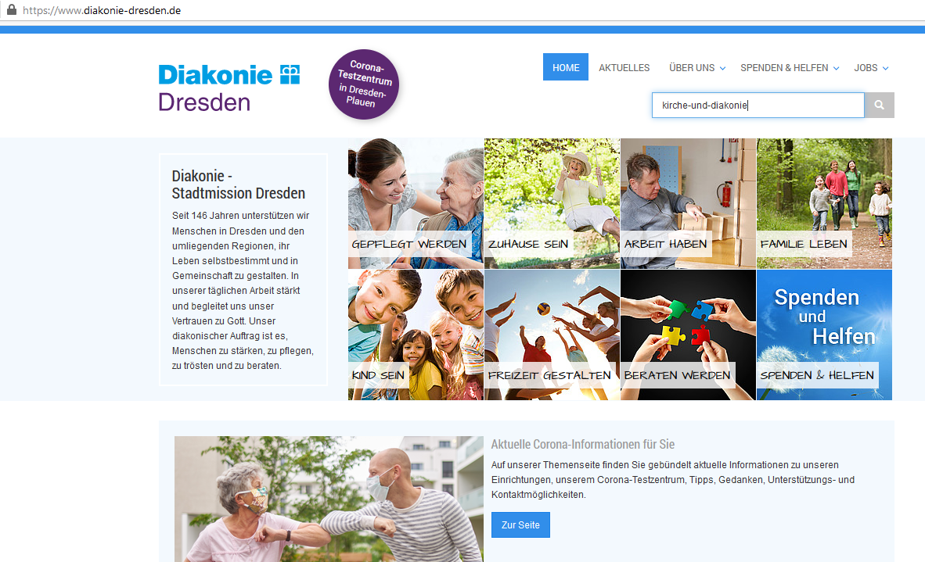
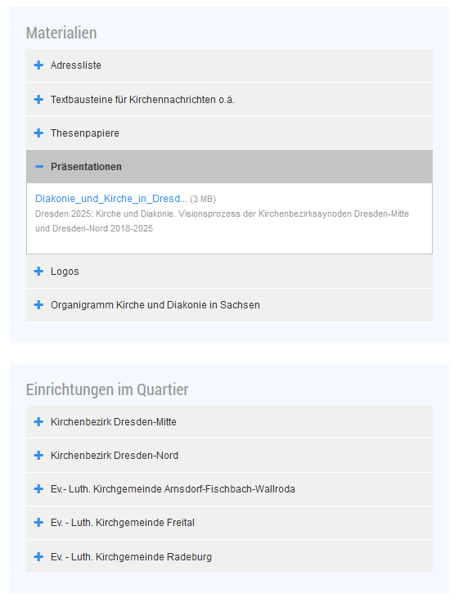
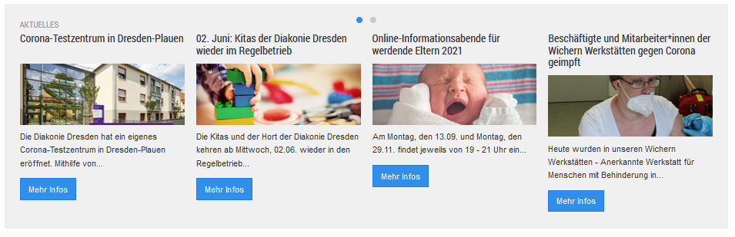
https://www.diakonie-dresden.de/ kirche-und-diakonie
Notes:
S: Bsp. Serviceseite Website

Slide 6
Leitfaden 2025: „Gemeinde diakonischer und Diakonie kirchlicher“
Einheit von Wort und Tat
Bedarfsorientierung
Verbind-licher Austausch
Erkennbare Zusammen-arbeit
Anregung: Praxis-beispiele
Gemeinsam feiern
Gremienplanung
Kenntnisverbesserung
Gemeinsame Stimme
Profilbildung
Jahresplanung
Schwerpunktsetzung und Know-how im Quartier
Raumnutzung
„Wegweiser“
Veröffentlichung
Ansprechpartner/ Kompetente Vermittlung
Gottesdienst am diak. Ort
Kita-Beirat
Schaufenster Haupt- und Ehrenamt: Konfi, Praktika…
Notes:
S: Thesenpapier/Visionspapier der Arbeitsgruppe „Diakonie und Kirche“
bestehende Bezüge zwischen Diakonie und Kirchgemeinden analysiert
die Standorte und geistlichen Angebote diakonischer Träger sondiert
Leitfaden „Diakonie und Kirche“ in beiden Synoden am 23.3. und 27.4.2018 beschlossen worden.
Er ist im Sinne einer Ideen- und Beispielsammlung zu verstehen, auf dessen Basis die neuen Kirchenvorstände das Thema „Kirche und Diakonie“ in ihren Jahresarbeitsplan einbinden können.

Slide 7
Notes:
S: Anregung Checkliste Bsp. Schwerpunktsetzung

Slide 8
Öffentliche Wahrnehmung als Partner -
Sie bekommen:
SCHILD
(Pfarramt)
AUFKLEBER
(Schaukasten)
PRÄSENTATION(für KVs)
Notes:
N: Idee und Umsetzung 2021 > Pfarramt mit Hinweischarakter; Diakonischer Service Informationssammlung

Slide 9


Vielen Dank für Ihre Aufmerksamkeit und frohe Erkundungen !
Notes:
N

Slide 10
Anhang: Beispielfolien zum Prozess der „AG Kirche und Diakonie“ sowie zur Weiterarbeit im Kirchenvorstand

Slide 11
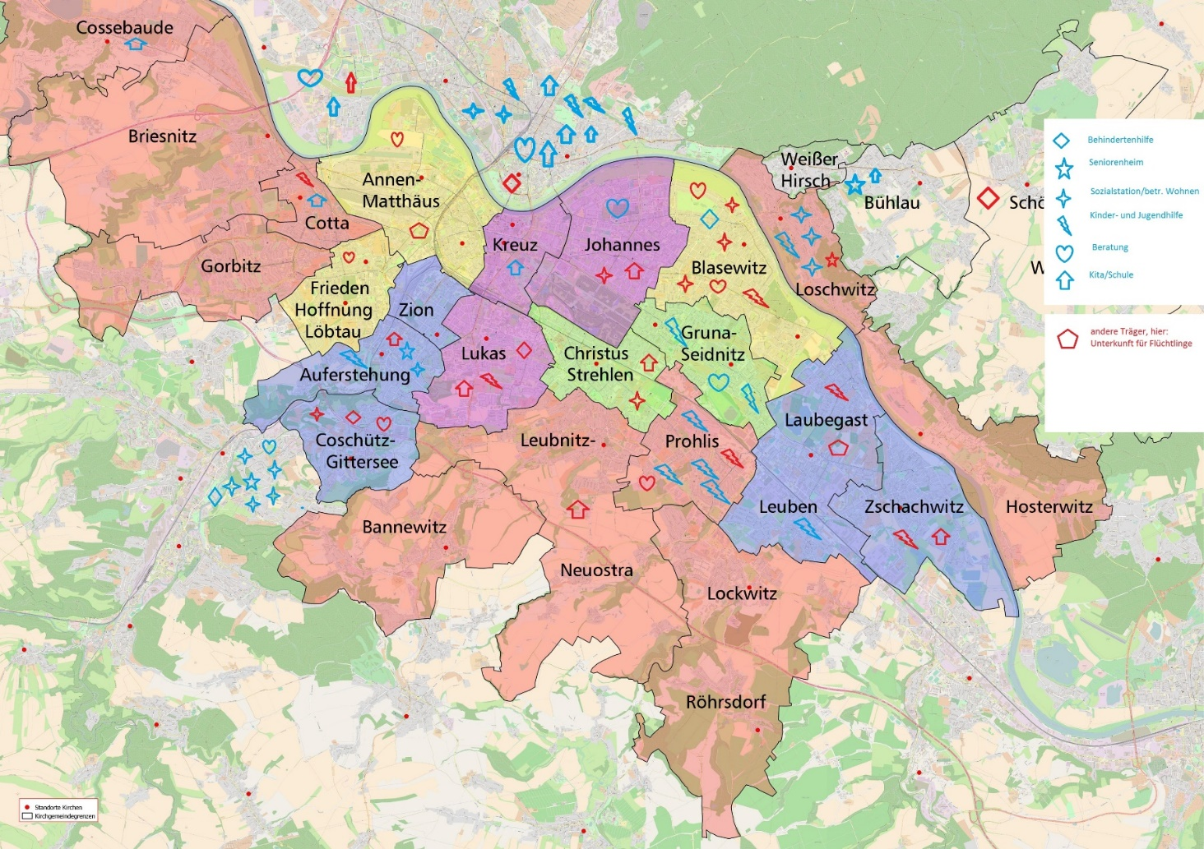
Diakonische Einrichtungen in den Kirchenbezirks-Regionen
(Bsp. DD-Mitte 2019):
Wahrnehmen was ist
Voneinander wissen
Sich
Kennenlernen
Notes:
N: Bestandsaufnahme

Slide 12
AG „Kirche & Diakonie“ der Dresdner Kirchenbezirkssynoden im Visionsprozess
A.Borchert, T.Fink-Schurig, M.Körlin, S.Marschel, T.Slesazeck, J.Strümpfel, A.Teuber, A.Velde, H.Wachsmuth
Die Arbeitsgruppe hat
bestehende Bezüge zwischen Diakonie und Kirchgemeinden analysiert
die Standorte und geistlichen Angebote diakonischer Träger sondiert
die Thesen der Kirchenbezirkssynoden mit Praxisbeispielen ergänzt
So ist der Leitfaden „Diakonie und Kirche“ in beiden Synoden am 23.3. und 27.4.2018 beschlossen worden.
Er ist im Sinne einer Ideen- und Beispielsammlung zu verstehen, auf dessen Basis
die neuen Kirchenvorstände das Thema „Kirche und Diakonie“ in ihren Jahresarbeitsplan einbinden können.
Unterstützendes Gesprächsmaterial für Kirchenvorstände
und Info-Materialien für die Pfarrämter wird bereitgestellt.

Slide 13
Beschlusstext der Kirchenbezirkssynoden Dresden 2018:
„Kirche und Diakonie: Leitfaden zur Zusammenarbeit 2020-2025“

Slide 15
Aus guter Erfahrung zu künftiger „Best Practice“:
Leitfaden der AG „Kirche und Diakonie“
der Dresdner Kirchenbezirke
Notes:
S: Bsp. Ökum. Nachtcafes „Kooperation“ > Diakoniegeschichte OST Nachwende: Strukturänderung 1991/ Wachstum u Herausforderung Markt versus innere Bilder „Gemeindeschwester/familiär“

